Slide 1
YOLOv3 vs YOLOv4

Slide 2
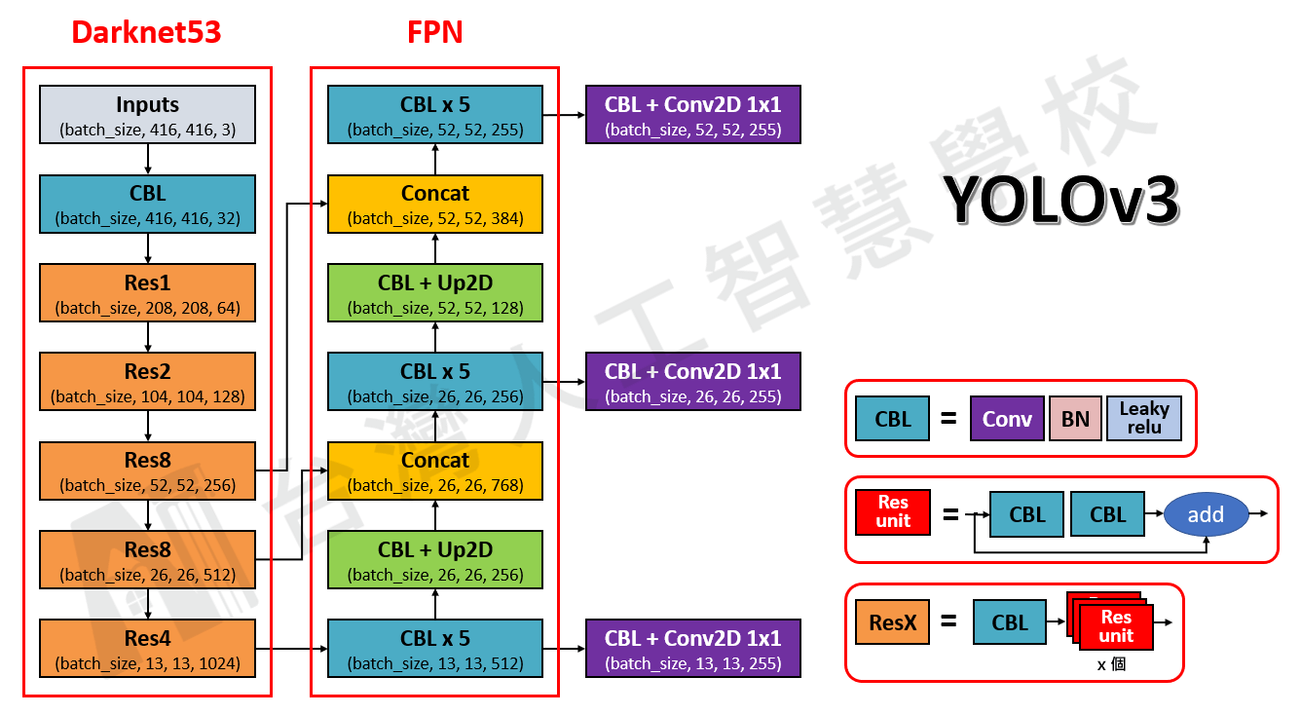
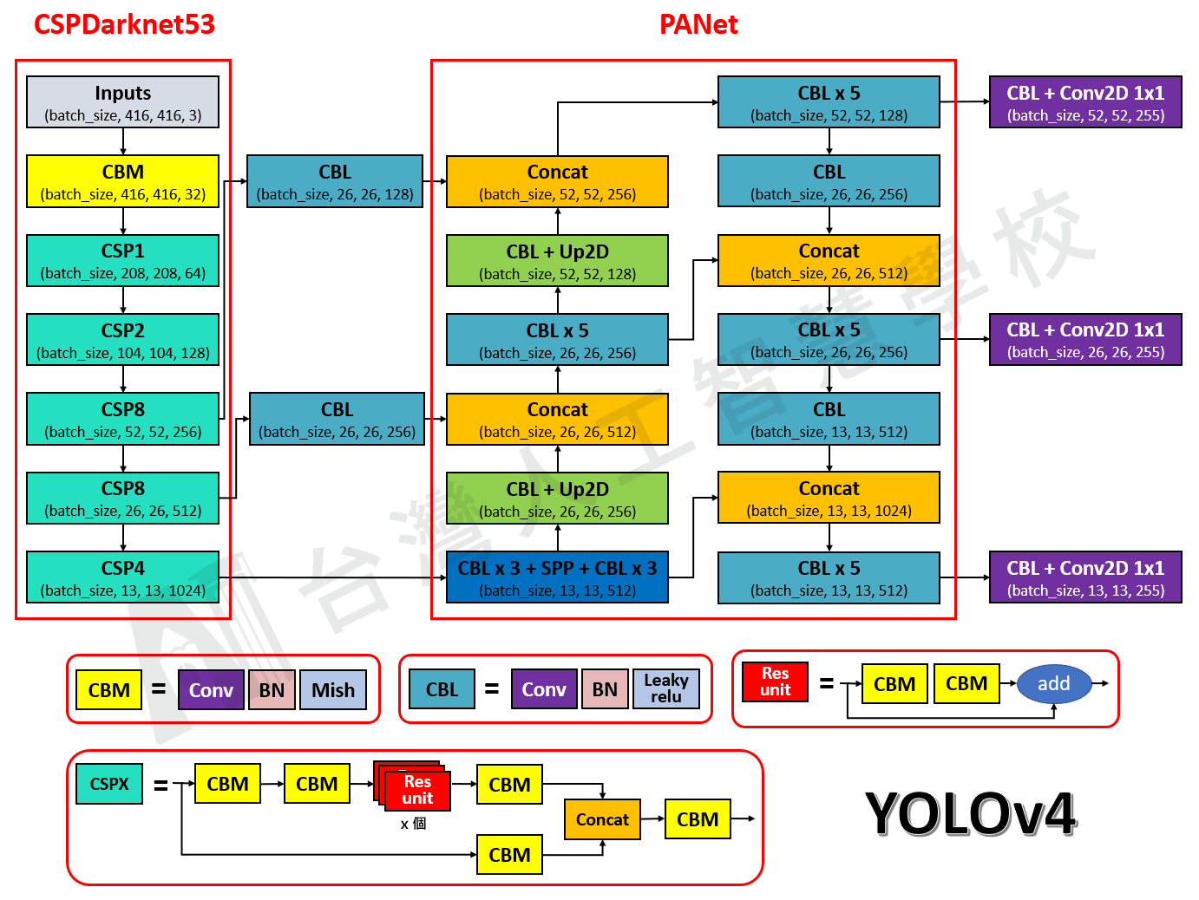
YOLOv3和YOLOv4差異
https://medium.com/ching-i/yolo%E6%BC%94%E9%80%B2-3-yolov4%E8%A9%B3%E7%B4%B0%E4%BB%8B%E7%B4%B9-5ab2490754ef

Slide 3
 | YOLOv3 | YOLOv4 | 為什麼要這樣改進
Backbone | Darknet53 | CSPDarknet53 | 參數量減少，進而減少運算量，甚至能提高準確率
Neck | FPN | PANet + SPP | 提升局部特徵和全局特徵的融合，進而豐富最終特徵圖的表達能力
Head | YOLO | YOLO | None
Activations | leaky-ReLU | leaky-ReLU + Mish | Mish 的梯度更平滑，可以穩定網路梯度流，具有更好的泛化能力
Bounding box regression loss | MSE loss | CIoU-loss | 使得訓練和推論時用的驗證標準一致，並且能更好的學習 Bounding box
Data Augmentation | Pixel-wise adjustments | Mosaic | 由 4 張影像拼成 1 張影像，增加了許多小目標，且 Mini-batch 減少 4 倍，進而減少 GPU 的計算
Regularization | Dropout | DropBlock | 由於圖片是連續的，所以選擇隨機 dropout 掉一整個區域
Normalization | Batch Normalization (BN) | Cross mini-Batch Normalization (CmBN) | 可以更好的適用於小的 batch size 上
Attention Module | None | Spatial Attention Module (SAM) | 增加注意力機制，使得不會因為網路的加深而忘記前面的訊息
Loss function trick | None | Class label smoothing, Grid Sensitivity | 解決在 Grid 邊

Slide 4
YOLO原始碼
常見的深度學習框架是 TensorFlow 和 PyTorch，而 YOLO 作者基於 C 和 CUDA 寫了一個相對小眾的深度學習框架 — Darknet，優點是易於安裝，以下提供了一些 source code 可以訓練 YOLO 模型，詳細訓練說明可以查看 github。
1. Darknet — https://github.com/AlexeyAB/darknet
2. TensorFlow — https://github.com/hunglc007/tensorflow-yolov4-tflite
3. PyTorch — https://github.com/WongKinYiu/PyTorch_YOLOv4

Slide 5
CFG說明(超參數) - Inputs
batch: 就是常見的 batch size，一次丟 batch size 筆的資料給模型訓練
subdivisions: 若 GPU 記憶體不夠的話可以調整這個參數，mini_batch = batch/subdivisions，而 mini_batch 才是實際送進去訓練的 batch
width: 影像的寬
height: 影像的高

Slide 6
CFG說明(超參數) - Data augmentation
angle, saturation, exposure, hue, blur: 基本的資料擴增方法
mosaic: 在 YOLOv4 提出的方法，可以將四張影像拼成一張，進而減少運算量和增加小物體目標
letter_box: 保持長寬比，通常我們希望物體不要有變形，因此都會讓它保持長寬比

Slide 7
CFG說明(超參數) - Optimizer
policy: 學習率的動態調整策略包含: constant, sgdr, steps, step, sig, exp, poly, random，詳細如何使用請參考上面的連結，預設的話是使用 steps 這個策略：steps 和 scales 是綁在一起的，steps=400000,450000、scales=.1,.1 的意思是在第 400000 和 450000 時各將學習率乘以 0.1
label_smooth_eps: 使用 label smoothing 的參數

Slide 8
CFG說明(超參數) – yolo layer
mask: anchors 的 index，每層 yolo layer 會選擇 3 個 anchors
anchors: YOLO 算法中一個很重要的東西，anchor-based 的物件偵測方法都會使用到，在 darknet 中可以使用 calc_anchors 透過 k-means 來根據訓練資料聚合出指定類別數的 anchors，值得一提的是每層 yolo layer 需要 3 個 anchor，而 YOLOv4 有三層 yolo layer 因此需要聚合出 9 個 anchor，另外 YOLOv4-tiny 比較輕量，所以只有兩層 yolo layer 因此只需聚合出 6 個 anchor，作者也有提供 YOLOv4-tiny 三層 yolo layer 的版本。
ignore_thresh: 若預測的 Bounding box 和 Ground truth 的 IoU 大於此參數，則納入 loss 的計算，通常用 0.5~0.7
scale_x_y: 用來防止 Eliminate grid sensitivity 的問題
iou_loss: 有 mse, giou, diou, ciou 可以選擇，YOLOv4 使用了 ciou 取代了 mse 來當作計算 BBOX 的 loss
random: 代表每 10 次迭代輸入影像會隨機縮放到 x/1.4~1.4x，這樣在推論時才可以適應各種影像的尺寸。

Slide 9
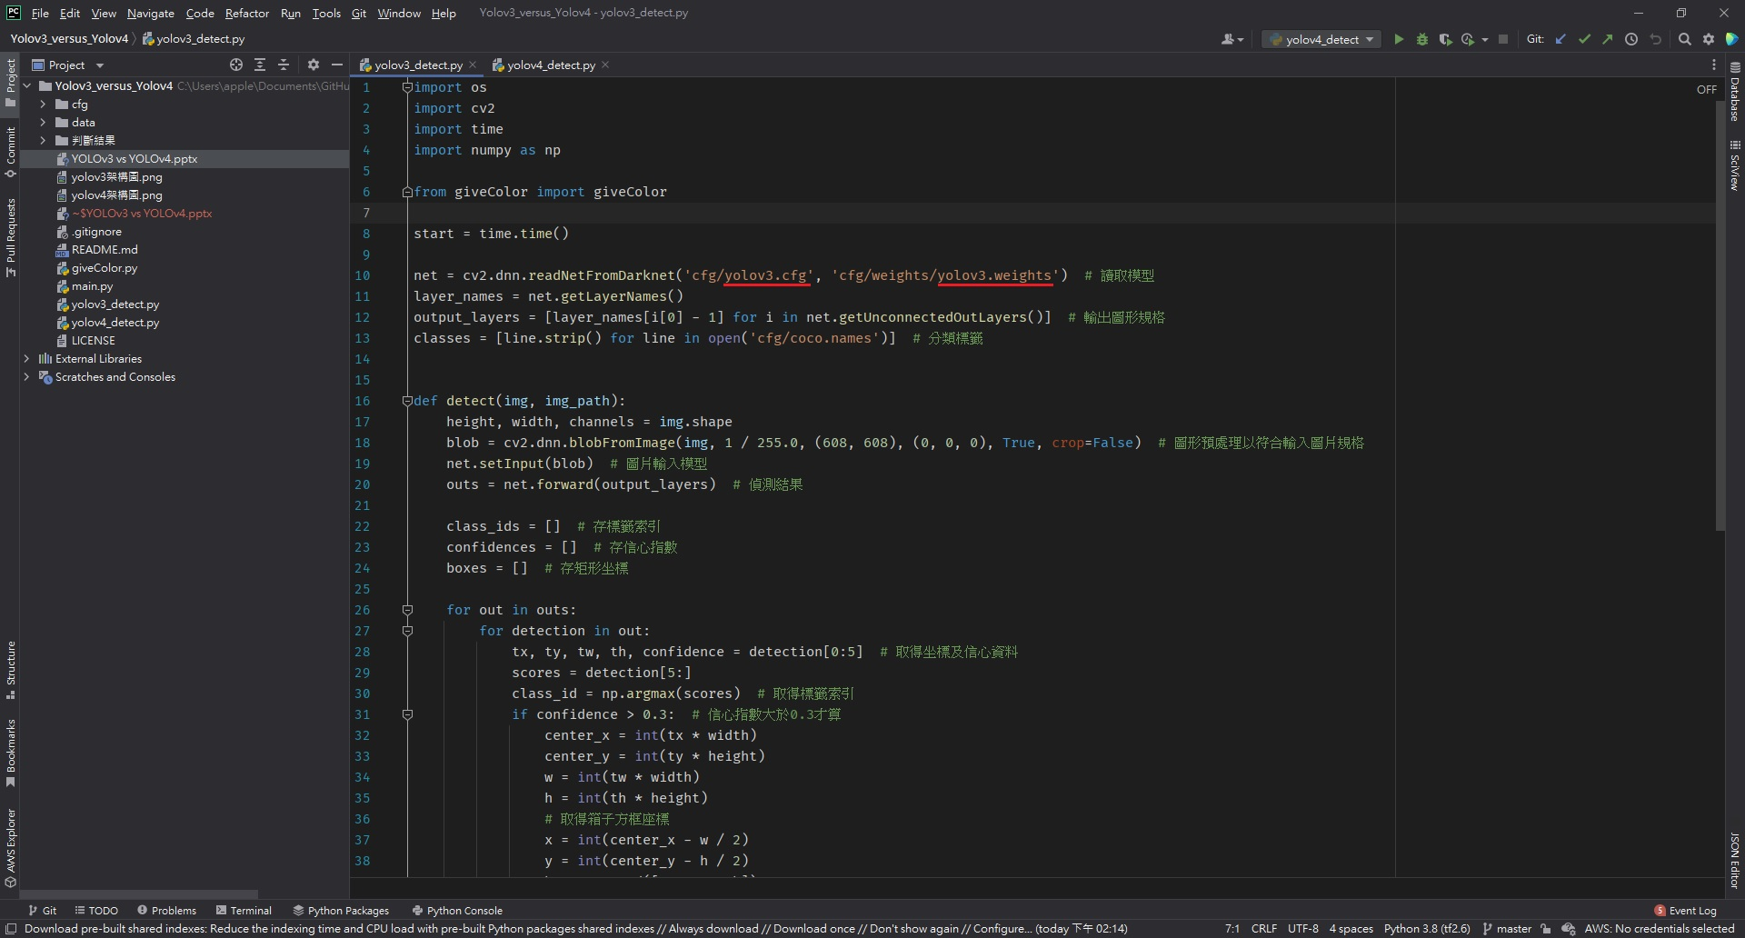
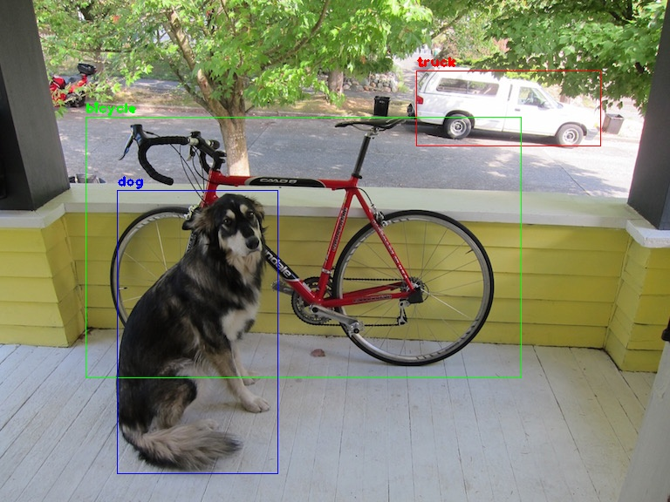
測試結果(YOLOv3)

Slide 10
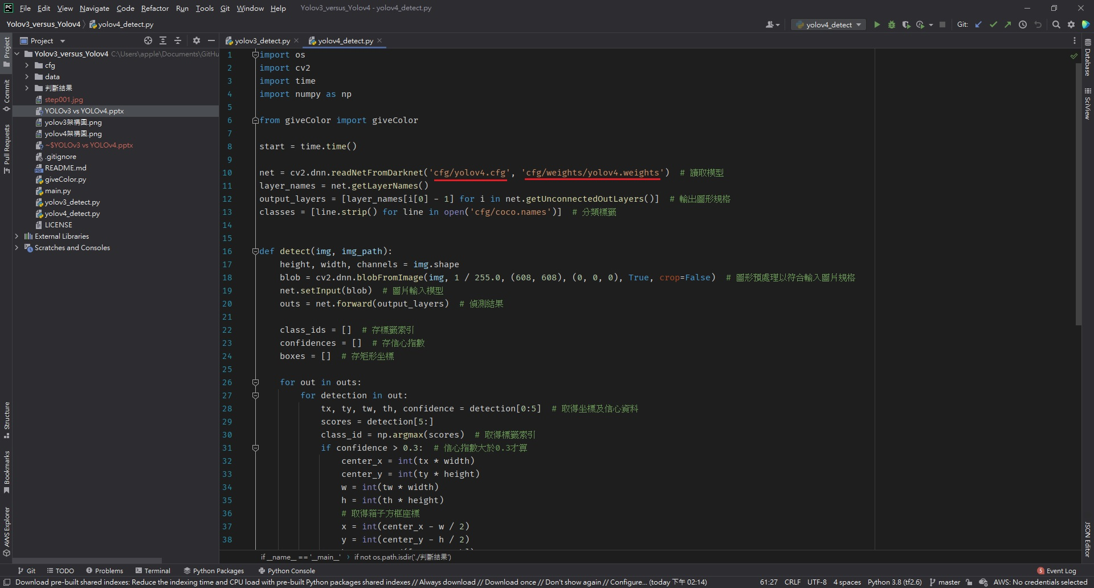
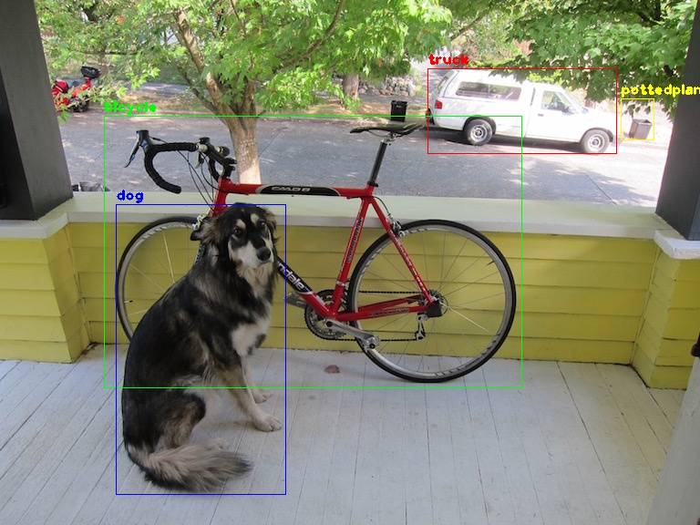
測試結果(YOLOv4)

